Slide 1
KEAMANAN, KEBERSIHAN DAN SANITASI (2) Food Hygiene
D3 PERHOTELAN FAKULTAS ILMU TERAPAN
TELKOM UNIVERSITY
Dendi Gusnadi, MM.Par
Notes:
Kurikulum adalah seperangkat rencana dan pengaturan mengenai capaian pembelajaran lulusan, bahan kajian, proses, dan penilaian yang digunakan sebagai pedoman penyelenggaraan program studi (Permen 44 2015 – SN Dikti)
9

Slide 2

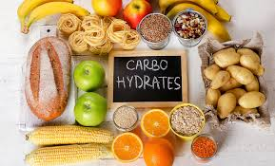
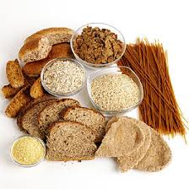
Nutrisi di peroleh dari hasil pemecahan makanan oleh sistem pencernaan dan seringkali di sebut dengan istilah sari-sari makanan. Nutrisi terbagi dalam 2 golongan, yaitu makronutrisi dan mikronutrisi
Makronutrisi adalah adalah nutrisi yang di butuhkan tubuh dalam jumlah yang besar dan biasanya berfungsi sebagai sumber energi. Yang termasuk makronutrisi adalah:
1. Karbohidrat. contohnya makanan sumber karbohidrat adalah beras, gandum, singkong, kentang, dll
2. Protein. Contoh makanan sumber protein adalah susu, telur, daging, ikan, kacang-kacangan, dll
3. Lemak. Contoh makanan sumber lemak adalah olahan susu, seperti butter, keju, telur, kacang-kacangan, kelapa, dll
Mikronutrisi adalah nutrisi yang dibutuhkan tubuh dalam jumlah sedikit dan berfungsi untuk mendukung proses metabolisme tubuh. yang termasuk kedalam mikronutrisi adalah:
1. Vitamin dan Mineral. Contoh makanan sumber vitamin dan mineral adalah Buah-buahan, sayur-sayuran, kacang – kacangan dll
2. Serat . Contoh makanan sumber serat adalah buah-buahan, sayur-sayuran hijau, dll
3. Air. Air di temukan dalam bentuk sejatinya atau dalam semua jenis bahan pangan meski dalam kosentrasi yang sedikit.
Notes:
Nutrisi adalah zat yang terkandung dalam makanan yang dibutuhkan organisme di dalam tubuh manusia / untuk berkembang dengan baik sesuai dengan fungsinya // Nutrisi di peroleh dari hasil pemecahan makanan oleh sistem pencernaan dan seringkali di sebut dengan istilah sari-sari makanan. Nutrisi terbagi dalam 2 golongan, yaitu makronutrisi dan mikronutrisi.
Makronutrisi adalah adalah nutrisi yang di butuhkan tubuh dalam jumlah yang besar dan biasanya berfungsi sebagai sumber energi. Yang termasuk makronutrisi adalah:
1. Karbohidrat. contohnya makanan sumber karbohidrat adalah beras, gandum, singkong, kentang, dll
2. Protein. Contoh makanan sumber protein adalah susu, telur, daging, ikan, kacang-kacangan, dll
3. Lemak. Contoh makanan sumber lemak adalah olahan susu, seperti butter, keju, telur, kacang-kacangan, kelapa, dll
Mikronutrisi adalah nutrisi yang dibutuhkan tubuh dalam jumlah sedikit dan berfungsi untuk mendukung proses metabolisme tubuh. yang termasuk kedalam mikronutrisi adalah:
1. Vitamin dan Mineral. Contoh makanan sumber vitamin dan mineral adalah Buah-buahan, sayur-sayuran, kacang – kacangan dll
2. Serat . Contoh makanan sumber serat adalah buah-buahan, sayur-sayuran hijau, dll
3. Air. Air di temukan dalam bentuk sejatinya atau dalam semua jenis bahan pangan meski dalam kosentrasi yang sedikit.

Slide 3
Karbohidrat terdiri dari 2 bentuk : Simple dan Kompleks.
1. Karbohidrat Simple Adalah Karbohidrat yang mudah dicerna oleh tubuh dan dapat langsung menjadi tenaga atau energy Karbohidrat simple dapat ditemukan pada susu dan produk susu, buah – buahan, madu, sirup, selai, dan jelly.
2. Karbohidrat Kompleks Adalah Karbohidrat harus diolah menjadi karohidrat simple terlebih dahulu agar dapat diproses menjadi energi Karbohidrat kompleks dapat ditemukan di dalam roti, sereal, kentang, pasta, beras, dan biji – bijian lainnya.
Notes:
Karbohidrat terdiri dari 2 bentuk : Simple dan Kompleks.
1. Karbohidrat Simple Adalah Karbohidrat yang mudah dicerna oleh tubuh dan dapat langsung menjadi tenaga atau energy // Karbohidrat simple dapat ditemukan pada susu dan produk susu, buah – buahan, madu, sirup, selai, dan jelly.
2. Karbohidrat Kompleks Adalah Karbohidrat harus diolah menjadi karohidrat simple terlebih dahulu agar dapat diproses menjadi energi // Karbohidrat kompleks dapat ditemukan di dalam roti, sereal, kentang, pasta, beras, dan biji – bijian lainnya.

Slide 4
Protein berguna sebagai zat pembangun tubuh. Makanan berprotein berguna untuk pertumbuhan, perkembangan, dan mengganti sel – sel tubuh yang rusak termasuk sel tulang, kulit, dan hormone. Protein dibagi menjadi dua jenis, nabati dan hewani.
1. Protein nabati dihasilkan dari kacangan-kacangan
2. Protein hewani dihasilkan dari ikan, ungags, daging, telur, susu dan olahannya.
Notes:
Protein berguna sebagai zat pembangun tubuh. Makanan berprotein berguna untuk pertumbuhan, perkembangan, dan mengganti sel – sel tubuh yang rusak termasuk sel tulang, kulit, dan hormone // Protein dibagi menjadi dua jenis, nabati dan hewani // protein nabati dihasilkan dari kacangan-kacangan sedangkan protein hewani dihasilkan dari ikan, ungags, daging, telur, susu dan olahannya.

Slide 5
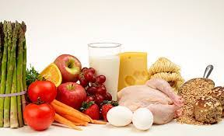
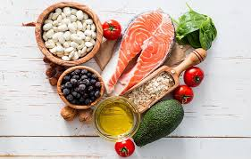
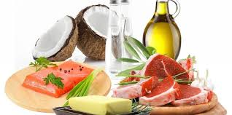
Lemak
Lemak merupakan sumber tenaga selain karbohidrat, Lemak berfungsi sebagai cadangan makanan. Jika persediaan karbohidrat habis di dalam tubuh, lemak digunakan sebagai penggantinya. Lemak adalah zat yang mengandung minyak dan melekat pada daging. Lemak menghasilkan energy sebanyak 9 kalori, dua kali lebih banyak daripada karbohidrat dan protein, Selain sebagai cadangan energy lemak juga menyalurkan atau melarutkan vitamin A, D, E, dan K.
Notes:
Lemak merupakan sumber tenaga selain karbohidrat// Lemak berfungsi sebagai cadangan makanan// Jika persediaan karbohidrat habis di dalam tubuh, lemak digunakan sebagai penggantinya // Lemak adalah zat yang mengandung minyak dan melekat pada daging// Lemak menghasilkan energy sebanyak 9 kalori, dua kali lebih banyak daripada karbohidrat dan protein // Selain sebagai cadangan energy / lemak juga menyalurkan atau melarutkan vitamin A, D, E, dan K//

Slide 6
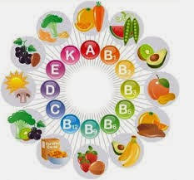
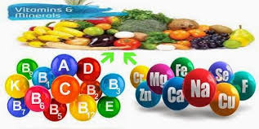
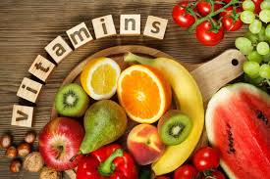
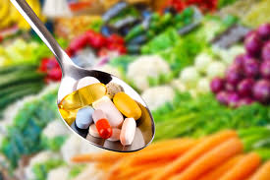
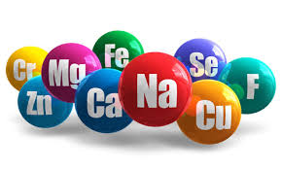
Vitamin
Mineral
Vitamin adalah zat yang sangat penting bagu tubuh. Vitamin berfungsi sebagai zat pengatur dan pelindung tubuh dari berbagai penyakit. Bila kita kekurangan Vitamin akan menderita Avitaminosis ( menyebabkan ganguan metabolisme tubuh). Jika kelebihan vitamin akan menyebabkan Hipertaminosis. Ada 6 jenis Vitamin yaitu Vitamin A, B, C, D, E dan K. Vitamin dapat kita peroleh dari sayuran dan buah-buahan. Vitamin dibagi menjadi 2 macam yaitu Vitamin yang larut dalam air (Vitamin B dan C) dan vitamin yang larut dalam lemak (Vitamin A,D,E, dan K). Vitamin yang larut dalam lemak( A,D, E dan K ) dapat di simpan dalan tubuh. Dan bisa berfungsi sebagai cadangan makanan.
Fungsi mineral bagi tubuh adalah untuk melancarkan semua proses yang terjadi dalam tubuh. Beberapa macam mineral yang dibutuhkan tubuh diantaranya : kalsium, zat besi, posfor, yodium, dan Fluor.
Notes:
Vitamin adalah zat yang sangat penting bagu tubuh. Vitamin berfungsi sebagai zat pengatur dan pelindung tubuh dari berbagai penyakit. Bila kita kekurangan Vitamin akan menderita Avitaminosis ( menyebabkan ganguan metabolisme tubuh). Jika kelebihan vitamin akan menyebabkan Hipertaminosis. Ada 6 jenis Vitamin yaitu Vitamin A, B, C, D, E dan K. Vitamin dapat kita peroleh dari sayuran dan buah-buahan. Vitamin dibagi menjadi 2 macam yaitu Vitamin yang larut dalam air (Vitamin B dan C) dan vitamin yang larut dalam lemak (Vitamin A,D,E, dan K). Vitamin yang larut dalam lemak( A,D, E dan K ) dapat di simpan dalan tubuh. Dan bisa berfungsi sebagai cadangan makanan.
Fungsi mineral bagi tubuh adalah untuk melancarkan semua proses yang terjadi dalam tubuh. Beberapa macam mineral yang dibutuhkan tubuh diantaranya : kalsium, zat besi, posfor, yodium, dan Fluor.

Slide 7
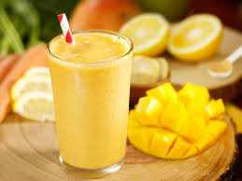
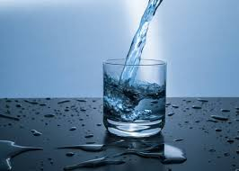
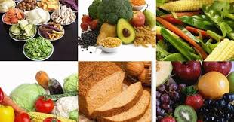
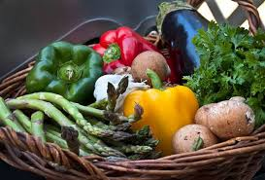
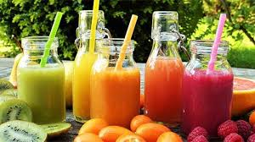
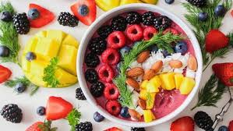
Serat
Serat makanan membantu penyerapan air di usus besar. Jika kadar serat makanan berkurang sisa makanan kurang menyerap air sehingga menjadi padat dan sulit di keluarkan dan mengakibatkan sembelit. Contoh makanan berserat yaitu sayur – sayuran dan buah – buahan.
Air
Air adalah zat yang memegang peranan penting. 75% dari tubuh manusia terdiri atas air. Orang dewasa membutuhkan kira – kira 2,5 liter air setiap hari. Di dalam tubuh air berfungsi untuk Membantu pencernaan makanan, Melarutkan zat – zat dalam tubuh, seperti vitamin B dan C, Mengatur suhu tubuh. Apabila kekurangan air tubuh akan lemas. Air juga dapat diperoleh dari bahan makanan seperti buah.
Notes:
Serat makanan membantu penyerapan air di usus besar // Jika kadar serat makanan berkurang/ sisa makanan kurang menyerap air sehingga menjadi padat dan sulit di keluarkan dan mengakibatkan sembelit // Contoh makanan berserat yaitu sayur – sayuran dan buah – buahan.
Air adalah zat yang memegang peranan penting. 75% dari tubuh manusia terdiri atas air. Orang dewasa membutuhkan kira – kira 2,5 liter air setiap hari. Di dalam tubuh air berfungsi untuk // Membantu pencernaan makanan // Melarutkan zat – zat dalam tubuh, seperti vitamin b dan c //Mengatur suhu tubuh // Apabila kekurangan air tubuh akan lemas. Air juga dapat diperoleh dari bahan makanan seperti buah.

Slide 8
Akibat kekurangan atau kelebihan Nutrisi
Karbohidrat adalah sumber energi utama bagi tubuh. Tubuh mengubah gula sederhana dan pati kompleks menjadi glukosa untuk dijadikan sumber energi sel tubuh. Kelebihan karbohidrat akan menaikkan berat badan karena disimpan oleh tubuh dalam bentuk lemak.
Protein berguna untuk pertumbuhan dan perbaikan sel. Akibat paling sering bila kebihan protein adalah adalah asam urat, kolesterol meningkat, berat badan naik, gangguan fungsi ginjal dan meningkatkan resiko kanker.
Lemak adalah sumber energi kaya yang membantu penyerapan Vitamin A, D, E, dan K dan pembetukan hormon didalam tubuh. Yang akan terjadi jika tubuh kelebihan lemak adalah Meningkatkan resiko kanker, Obesitas, Sembelit, Kerusakan dinding arteri dan otak, Kolesterol tinggi
Vitamin sangat penting untuk metabolisme tubuh dan merawat sel tubuh Kekurangan vitamin bisa menyebabkan penyakit mata, anemia, hipertensi, penyakit ginjal, penuaan dini, eksim, kanker, batuk pilek, osteoporosis, dan sakit ketika haid/menstruasi.
Mineral juga sangat penting untuk pertumbuhan dan proses metabolisme dalam sel tubuh kita. Kekurangan mineral dapat menyebabkan banyak proses metabolisme tubuh terganggu dan timbul masalah kesehatan seperti osteoporosis, anemia, mudah lelah, kulit kering, rambut rontok hingga masalah keseimbangan hormonal.
Kandungan Air dalam tubuh berkurang lewat pencernaan, pernapasan, keringat, dan urin. Kekurangan air bisa menyebabkan gangguan dan kerusakan pada banyak sel dan organ seperti otak, mata, darah, dan saluran pencernaan.
Serat Makanan (dietary fiber) membantu penyerapan nutrisi di usus, menjaga aktifitas usus tetap optimal, mengendalikan imunitas dan keseimbangan bakteri usus dan melindungi sel-sel tubuh sehingga mencegah konstipasi, ambeien, penyakit hati dan kanker usus besar.
Notes:
Akibat kekurangan atau kelebihan Nutrisi
Karbohidrat adalah sumber energi utama bagi tubuh. Tubuh mengubah gula sederhana dan pati kompleks menjadi glukosa untuk dijadikan sumber energi sel tubuh. Kelebihan karbohidrat akan menaikkan berat badan karena disimpan oleh tubuh dalam bentuk lemak.
Protein berguna untuk pertumbuhan dan perbaikan sel. Akibat paling sering bila kebihan protein adalah adalah asam urat, kolesterol meningkat, berat badan naik, gangguan fungsi ginjal dan meningkatkan resiko kanker.
Lemak adalah sumber energi kaya yang membantu penyerapan Vitamin A, D, E, dan K dan pembetukan hormon didalam tubuh. Yang akan terjadi jika tubuh kelebihan lemak adalah Meningkatkan resiko kanker, Obesitas, Sembelit, Kerusakan dinding arteri dan otak, Kolesterol tinggi
Vitamin sangat penting untuk metabolisme tubuh dan merawat sel tubuh Kekurangan vitamin bisa menyebabkan penyakit mata, anemia, hipertensi, penyakit ginjal, penuaan dini, eksim, kanker, batuk pilek, osteoporosis, dan sakit ketika haid/menstruasi.
Mineral juga sangat penting untuk pertumbuhan dan proses metabolisme dalam sel tubuh kita. Kekurangan mineral dapat menyebabkan banyak proses metabolisme tubuh terganggu dan timbul masalah kesehatan seperti osteoporosis, anemia, mudah lelah, kulit kering, rambut rontok hingga masalah keseimbangan hormonal.
Serat Makanan (dietary fiber) membantu penyerapan nutrisi di usus, menjaga aktifitas usus tetap optimal, mengendalikan imunitas dan keseimbangan bakteri usus dan melindungi sel-sel tubuh sehingga mencegah konstipasi, ambeien, penyakit hati dan kanker usus besar.
Kandungan Air dalam tubuh berkurang lewat pencernaan, pernapasan, keringat, dan urin. Kekurangan air bisa menyebabkan gangguan dan kerusakan pada banyak sel dan organ seperti otak, mata, darah, dan saluran pencernaan.

Slide 9
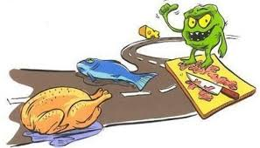
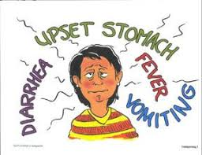

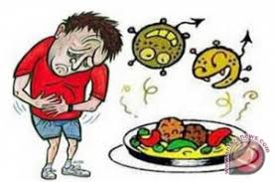
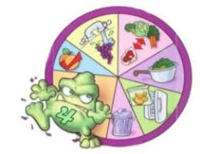
Terdapatnya kontaminan dalam makanan dapat berlangsung melalui 2 cara, yaitu kontaminasi langsung dan kontaminan silang.
1. Kontaminasi langsung adalah kontaminasi yang terjadi pada bahan makanan mentah, baik tanaman ataupun hewan yang diperoleh dari tempat hidup asal bahan makanan tersebut. Contoh kontaminasi pada makanan akibat terdapatnya mikrobia pada sayuran yang berasal dari tanah, air atau udara di sekitar tempat tumbuh tanaman.
2. Kontamianasi silang adalah kontaminasi pada bahan makanan mentah maupun makanan masak melalui perantara. Perantara nya antara lain serangga, tikus peralatan, ataupun manusia yang menangani makanan tersebut. Dengan demikian, kontaminasi silang dapat terjadi selama makanan ada dalam tahap persiapan, pengolahan, pemasakan, maupun penyajian.
Kontaminasi makanan adalah terdapatnya bahan atau organisme berbahaya dalam makanan secara tidak sengaja. Bahan atau organisme berbahaya tersebut disebut kontaminan. Keberadaan kontaminan dalam makanan kadang - kadang hanya mengakibatkan penurunan nilai estetis dari makanan. namun dapat pula menimbulkan efek yang lebih merugikan seperti sakit bahkan kematian . bagi orang yang mengkonsumsi makanan yang terkontaminasi.
Notes:
Kontaminasi makanan adalah terdapatnya bahan atau organisme berbahaya dalam makanan secara tidak sengaja. Bahan atau organisme berbahaya tersebut disebut kontaminan. Keberadaan kontaminan dalam makanan kadang - kadang hanya mengakibatkan penurunan nilai estetis dari makanan. namun dapat pula menimbulkan efek yang lebih merugikan seperti sakit bahkan kematian . bagi orang yang mengkonsumsi makanan yang terkontaminasi.
Terdapatnya kontaminan dalam makanan dapat berlangsung melalui 2 cara, yaitu kontaminasi langsung dan kontaminan silang.
1. Kontaminasi langsung adalah kontaminasi yang terjadi pada bahan makanan mentah, baik tanaman ataupun hewan yang diperoleh dari tempat hidup asal bahan makanan tersebut. Contoh kontaminasi pada makanan akibat terdapatnya mikrobia pada sayuran yang berasal dari tanah, air atau udara di sekitar tempat tumbuh tanaman.
2. Kontamianasi silang adalah kontaminasi pada bahan makanan mentah maupun makanan masak melalui perantara. Perantara nya antara lain serangga, tikus peralatan, ataupun manusia yang menangani makanan tersebut. Dengan demikian, kontaminasi silang dapat terjadi selama makanan ada dalam tahap persiapan, pengolahan, pemasakan, maupun penyajian.

Slide 10
Macam- Macam kontaminan yang sering terdapat dalam makanan Macam kontaminan yang sering terdapat dalam makanan dapat dibedakan menjadi 3 yaitu kontaminan biologis, kimiawi, dan kontaminan fisik
Kontaminan Biologis adalah organisme hidup yang menimbulkan kontaminasi dalam makanan// Organisme seperti serangga sampai yang amat kecil seperti mikroorganisme.jenis mikroorganisme yang sering menjadi pencemar bagi makanan adalah bakteri, fungi, parasit, dan virus
Kontaminan kimiawi adalah berbagai macam bahan atau unsur kimia yang menimbulkan pencemaran atau kontaminasi pada bahan makanan.
Kontaminan fisik adalah benda benda asing yang terdapat dalam makanan padahal benda benda tersebut bukan menjadi bagian dari bahan makanan tersebut Contohnya terdapatnya paku, pecahan kaca, serpihan logam, isi stapler, lidi, kerikil, rambut, dan benda benda asing lainnya.
Notes:
Macam kontaminan yang sering terdapat dalam makanan dapat dibedakan menjadi 3 yaitu kontaminan biologis, kimiawi, dan kontaminan fisik Kontaminan Biologis adalah organisme hidup yang menimbulkan kontaminasi dalam makanan// Organisme seperti serangga sampai yang amat kecil seperti mikroorganisme.jenis mikroorganisme yang sering menjadi pencemar bagi makanan adalah bakteri, fungi, parasit, dan virus
Kontaminan kimiawi adalah berbagai macam bahan atau unsur kimia yang menimbulkan pencemaran atau kontaminasi pada bahan makanan.
Kontaminan fisik adalah benda benda asing yang terdapat dalam makanan padahal benda benda tersebut bukan menjadi bagian dari bahan makanan tersebut Contohnya terdapatnya paku, pecahan kaca, serpihan logam, isi stapler, lidi, kerikil, rambut, dan benda benda asing lainnya.

Slide 11
Bahan Tambahan Makanan adalah bahan yang biasanya tidak digunakan sebagai makanan dan biasanya bukan merupakan ingredien khas makanan, mempunyai atau tidak mempunyai nilai gizi yang sengaja ditambahkan kedalam makanan untuk maksud teknologi pada pembuatan, pengolahan, penyiapan, perlakuan, pengepakan, pengemasan, penyimpanan atau pengangkutan makanan untuk menghasilkan suatu komponen atau mempengaruhi sifat khas makanan tersebut.
Anti Buih
Anti Kempal
Anti Oksidan
Bahan Pengkarbonasi
Garam Pengemulsi
Humektan
Pelapis
Pemanis
Pembawa
Pembentuk Gel
Pembuih
Pengatur Keasaman
Pengawet
Sekuestran
Pengembang
Pengemulsi
Pengental
Pengeras
Penguat Rasa
Peningkat Volume
Penstabil
Peretensi Warna
Perisa
Perlakuan Tepung
Pewarna
Propelan
Notes:
Macam kontaminan yang sering terdapat dalam makanan dapat dibedakan menjadi 3 yaitu kontaminan biologis, kimiawi, dan kontaminan fisik Kontaminan Biologis adalah organisme hidup yang menimbulkan kontaminasi dalam makanan// Organisme seperti serangga sampai yang amat kecil seperti mikroorganisme.jenis mikroorganisme yang sering menjadi pencemar bagi makanan adalah bakteri, fungi, parasit, dan virus
Kontaminan kimiawi adalah berbagai macam bahan atau unsur kimia yang menimbulkan pencemaran atau kontaminasi pada bahan makanan.
Kontaminan fisik adalah benda benda asing yang terdapat dalam makanan padahal benda benda tersebut bukan menjadi bagian dari bahan makanan tersebut Contohnya terdapatnya paku, pecahan kaca, serpihan logam, isi stapler, lidi, kerikil, rambut, dan benda benda asing lainnya.

